Slide 1
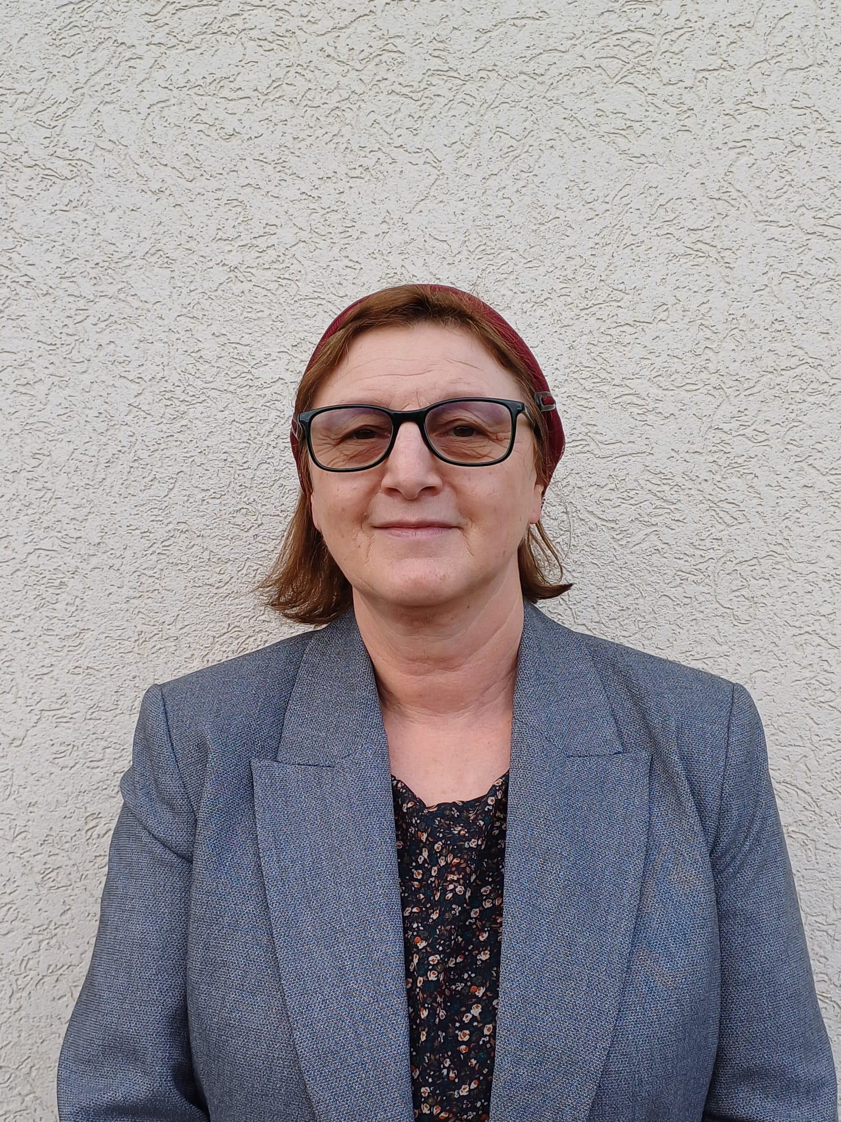
1 IUNIE
DOINA
Slujește în Angola
Trimisă de Biserica Casa Domnului din Satu Mare
Începând din 2023
Se implică în:
Evanghelizarea și ucenicizarea comunității din Mulenga
Proiectul O masă pe zi și grădina comunitară
Lucrarea cu copiii
Alfabetizarea adulților

Slide 2
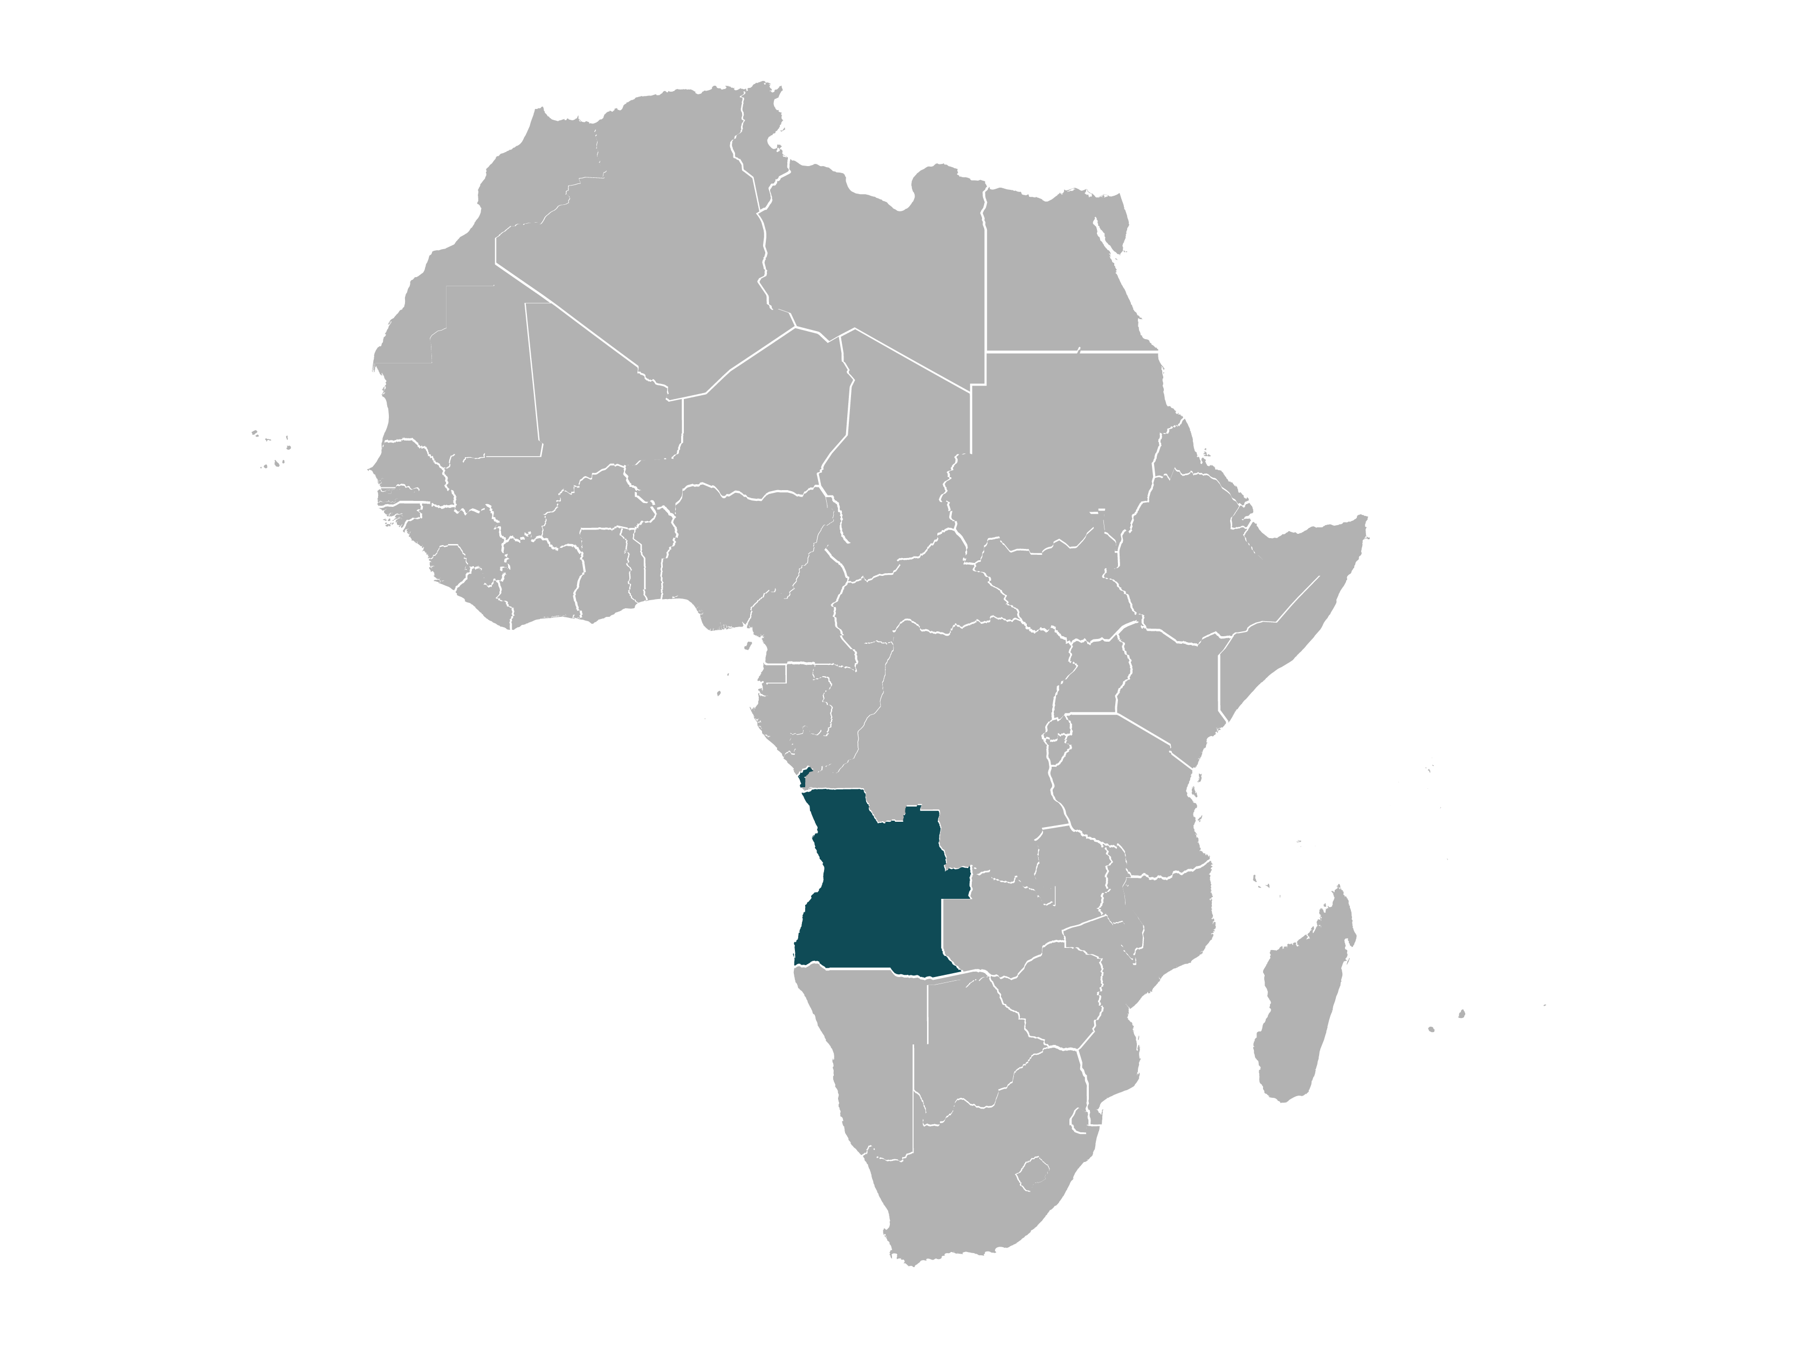
Motive de rugăciune
Pentru înțelepciune, discernământ, protecție fizică și spirituală.
Pentru mântuirea poporului angolez.
Domnul să trimită mai mulți lucrători.
Domnul să deschidă cât mai multe uși de binecuvântare pentru această lucrare, atât local, cât și de afară.
Motto
Da, fericirea și îndurarea mă vor însoți în toate zilele vieții mele și voi locui în casa Domnului până la sfârșitul zilelor mele. Psalmul 23:6
Angola

Slide 3
Proiectul România 100% (AREA)
Etnicii din țara noastră: maghiarii
Motive de rugăciune:
Cel mai mare grup etnic din țara noastră este reprezentat de etnicii maghiari: 1.002.151 de locuitori (5,26% din populația țării), conform
recensământului din 2021. Dintre aceștia, 5.852 de locuitori sunt declarați penticostali (0,58% din totalul etnicilor maghiari). În mai multe orașe vorbitoare de limbă maghiară din județele Covasna și Harghita nu există biserică penticostală: Gheorgheni, Cristuru Secuiesc, Vlăhița, Miercurea Ciuc, Băile Tușnad, Baraolt, Târgu Secuiesc și Covasna. Realizăm că etnicii maghiari din țara noastră au mare nevoie de mărturia credincioșilor penticostali, dar și de oameni cu pasiune care să înceapă o lucrare de plantare de biserică în aceste zone.
Dumnezeu să ridice slujitori cu pasiune pentru poporul etnic maghiar.
Creșterea bisericilor vorbitoare de limbă maghiară.
Deschiderea acestui popor la mesajul Evangheliei.

